Slide 1
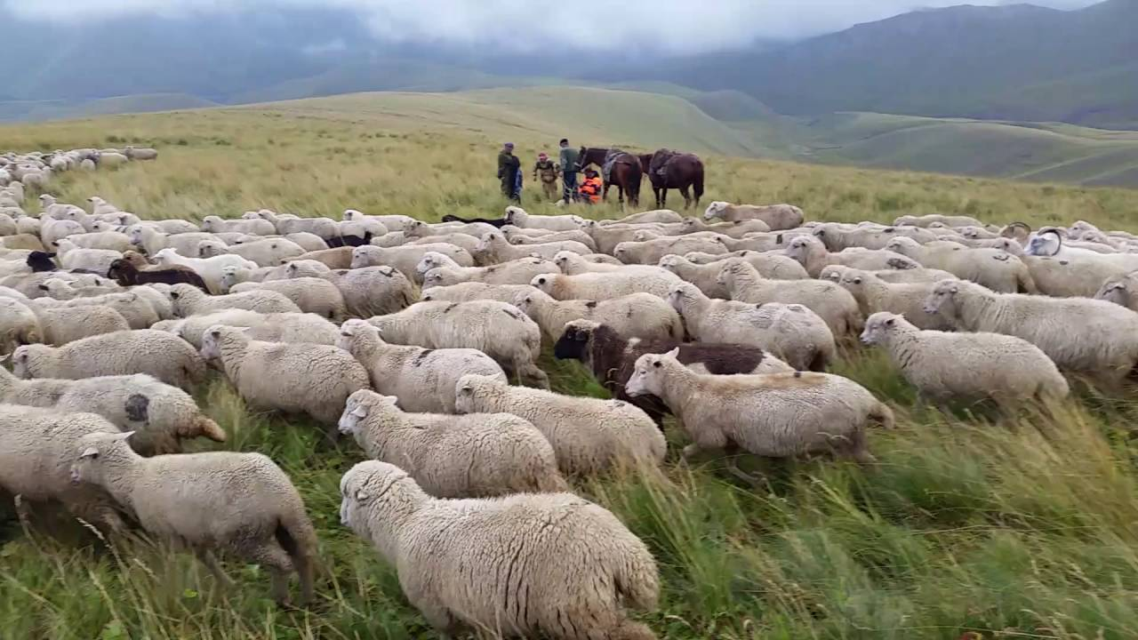
11-Мавзу. Чова молларни яйловдан бошқа ҳудудларга кўчириб (отгон) фойдаланиш хусусиятлари

Slide 2
Режа:
1. Молларни бир худуд ёки яйлов массивидан бошқасига кўчириб (отгон) боқиш хусусидаги тушунча.
2. Чўл ва адирлар ҳудудларида кўчириб фойдаланиш хусусиятлари.
3. Тоғли ҳудудларга молларни кўчириб яйловлардан фойдаланиш хусусиятлари.

Slide 3
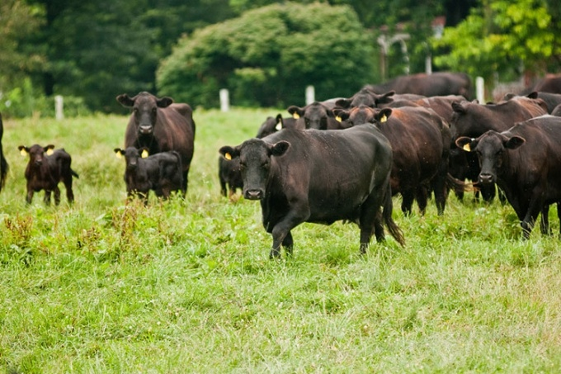
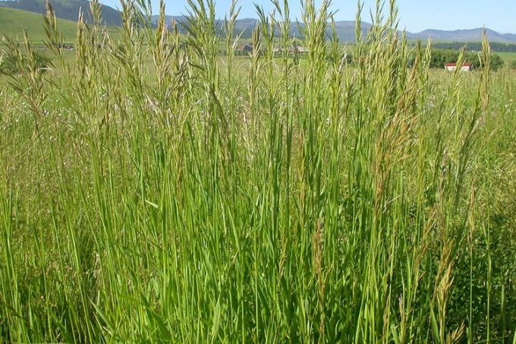
1. Молларни бир худуд ёки яйлов массивидан бошқасига кўчириб (отгон) боқиш хусусидаги тушунча.
Қўй-қўзиларни бир ҳудуддан бошқа худудга кўчириб боқиш деганда ер майдонлари бир-биридан анча узоқ жойлашган майдонларда кўчириб боқиш усулида яйловлардан фойдаланиш тушунилади.
Ҳозирги кунда яйлов майдонлари чўпон оилалари, фермерларга, ширкат хўжаликларига фойдаланиш учун узоқ муддатларда тақсимлаб қўйилганлиги сабабли кўчириб боқиш деярли қўлланилмайди.
Бироқ қоракўлчиликда об-ҳавонинг йиллар бўйлаб кескин ўзгарувчанлиги сабабли, айрим йиллари асосий яйлов майдонларининг озуқа заҳиралари молларни бутун йил давомида сақлаш имконияти пасайиши сабабли жуда жиддийлашади. Шу боисдан қўй-қўзиларни озуқа билан таъминлаш имкониятлари яхшироқ бўлган ҳудудларига кўчириш зарурий ҳолат бўлиб қолиши табиий.

Slide 4
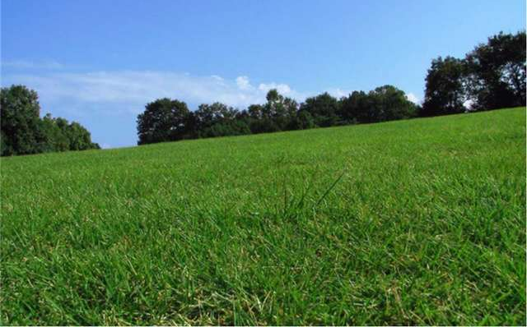
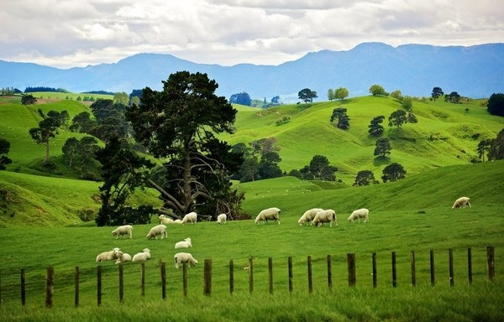
Чорвачилик хўжаликларини молларни бир майдондан бошқа ҳудудларга ёки майдонларга кўчириб боқишга бир неча сабаблар мажбур қилиши мумкин. Улар қўйидагилар:
хўжаликнинг асосий яйлов ҳудудида маълум мавсумда фойдаланишга мўлжалланган яйлов майдонининг камчиллиги ёки етишмаслиги;
қисқа мавсумли яйлов майдонларининг меъёридан ортиқлиги (тоғ яйловлари);
хўжаликда мавжуд яйлов майдонларининг бир талай сабаблар туфайли фойдаланилмай турганлиги ва ҳ.к.

Slide 5
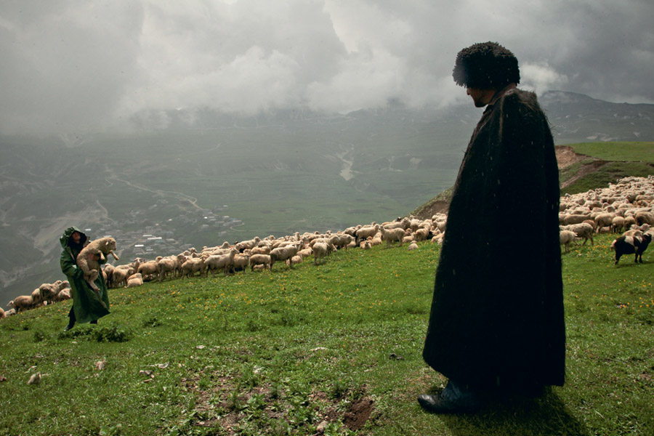
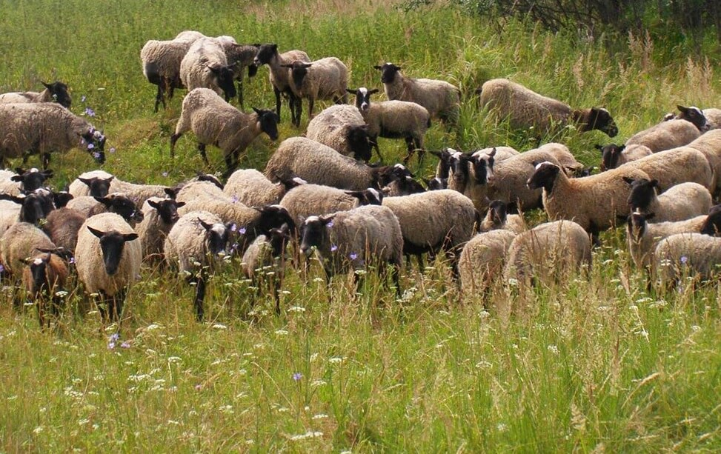
Чўл ва адирлар ҳудудларида кўчириб фойдаланиш хусусиятлари
Чўл ва адир ҳудудларига хос молларни кўчириб боқишга оид хусусиятлар шундаки, унда асосий кўчириш мавсуми ёз ва қиш ҳисобланади.
Ёздаги отгон учун аксарият эфемер ва эфемер-бута ўтли майдонлар мўлжалланади. Албатта, чўл ҳудуди учун ёз мавсумида кўчириб боқиш масаласи нисбатан мураккаб бўлмаган тадбир ҳисобланади.
Чўл ҳудудлари доирасида ёзги кўчириш ва иқлим шароитлари нуқтаи назаридан унчалик қийин тадбир эмас.

Slide 6
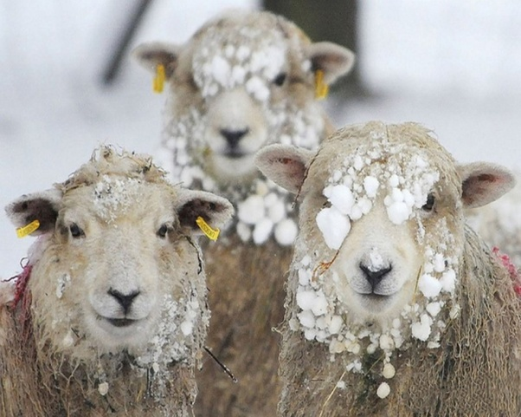
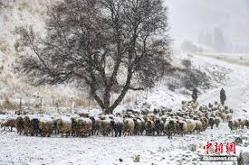
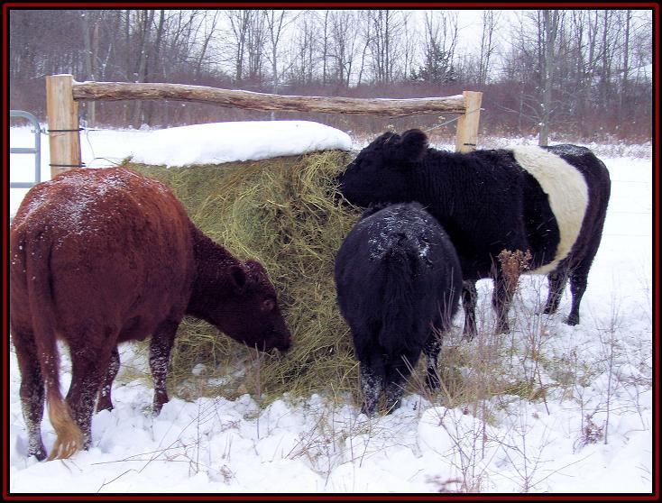
Қиш мавсумида кўчириш
Қиш мавсумида кўчириш - анчагина мураккаб ва маъсулиятли тадбир ҳисобланади. Шу нарсани унутмаслик керакки, қиш мавсумида кўчиришнинг мувоффақияти, биринчи навбатда, қишловни чиқимсиз ўтказишга оид тегишли ташкилий тадбирларнинг, яъни, етарли миқдорда озуқа заҳиралари, иншоотларнинг мавжудлиги ва жамғариб қўйилганлиги билан белгиланади. Шунингдек, чўпон-чўлиқлар учун ҳам қулай турар жой, бош пана бўлмоғи лозим.
Қиш мавсумида моллар отгонга кўчириладиган тақдирда| биринчи навбатда, уйдим, майда-уйдим қумлардаги бута, эфемерли яйлов майдонлари ажратилади. Шувоқ ўтли яйловлар ҳам бундай мақсадлар учун жуда тўғри келади.

Slide 7
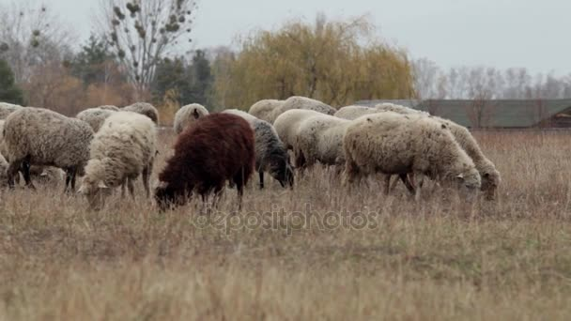
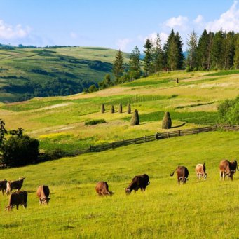
Тоғли ҳудудларга молларни кўчириб яйловлардан фойдаланиш хусусиятлари
Ўзбекистан ҳудудида ҳақиқий баланд тоғли яйлов майдонларининг улуши жуда кичиклиги, қоракўл зотли қўйларнинг бундай ҳудудларда камдан-кам холларда кўчирили-шини эътиборга олиб бу масалага маҳсус урғу бермаса ҳам бўлади. Бироқ масаланинг ўзига хослигини назарда тутиб Тожикистоннинг альпик ва субальпик ўтлоқлари мисолида бу мавзуга, қисқа бўлса ҳам, эътиборни қаратмоқчимиз.

Slide 8

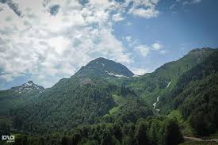
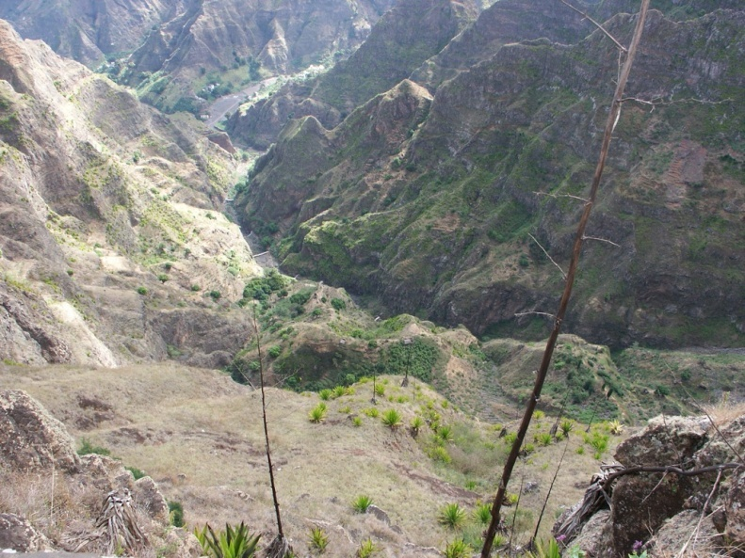
ТОҒ МИНТАҚАСИ
Иқлими
Бу минтақага денгиз сатҳидан 1200-2800 метр баландликда жойлашган яйловлар киради. Маълумки, ернинг абсолют баландлиги кўтарилган сари ҳарорат пасаяди, ёғинлар миқдори ва ҳаво намлиги ортиб боради.
Ёз ойларида ўртача ҳарорат +8+12 С, июль ойида ундан ҳам юқори бўлиши мумкин. Қиш жуда қаттиқ, совуқ кунлар 3-4 ой давом этади, кўп қор ёғади. Қор ва музлар ёзга қадар эримай туриши мумкин. Ўртача йиллик ёғинлар миқдори 500-900 мм ва ортиқ бўлиши мумкин. Ёғинлар, асосан, баҳор ойларида ёғади, айрим йиллари ёзда ҳам ёғади. Минтақада ёғингарчиликнинг кўплиги ҳаво намлигини оширади, ҳавонинг мутлоқ намлиги ёз ойларида 70-80 фоизга етиши мумкин
.

Slide 9
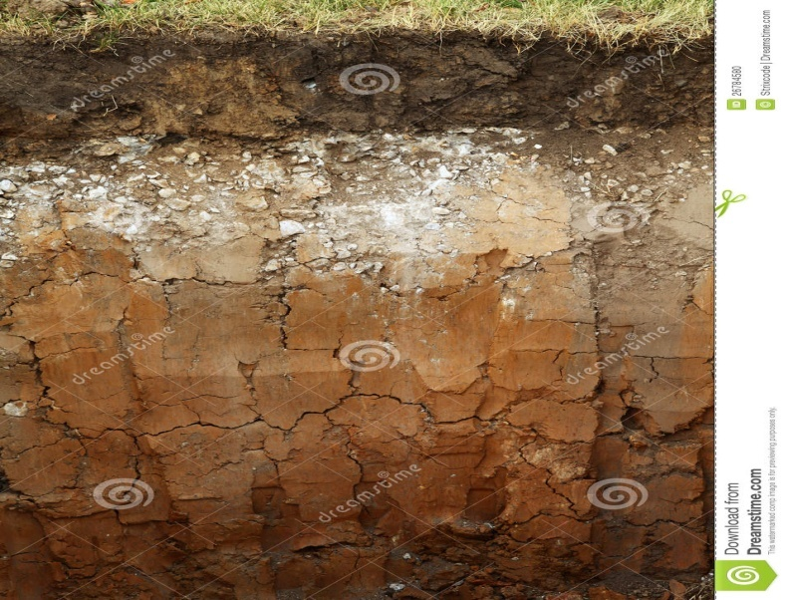
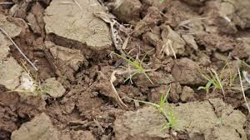
ТУПРОҚЛАРИ
Минтақа иккига: паст тоғ ва юқори тоққа ажратилади. Пастки ва юқори тоғларнинг тупроқлари бир-биридан кескин фарқ қилади.
Пастки тоғнинг тупроғи жигарранг. Сув режими яхши эмас. Кўпчилик қиялик бўлгани учун, ернинг юза қисми қуруқ, тупроқда сувда эрийдиган тузлар кам, карбонатлар тупроққа аралашган ҳолда бўлади. Тупроқ реакцияси нейтраль ёки бироз кислотали. Таркибида гумус кўп, шунинг учун тупроқ юза қисми қорамтир-жигарранг тусда, баъзан донадор ғовак структурали қўнғир рангда бўлади.

Slide 10
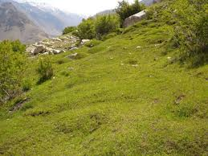
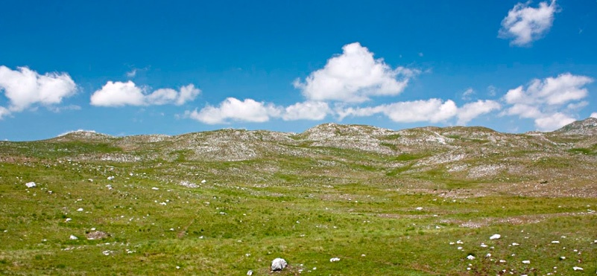
ЯЙЛОВ (БАЛАНД ТОҒ) МИНТАҚАСИ
ИҚЛИМИ
Бу минтақага денгиз сатҳидан 2600-3800 метр ва ундан ортиқ баландликдаги яйловлар киритилади. Минтақада фойдаланиладиган ўтзорлар майдони унчалик катта эмас. Баланд тоғларда жойлашган субальп ва альп ўтлоқлари шу минтақага хосдир. Субальп ўтлоқлар-пастки баланд тоғлар бўлиб, анча сернам, ҳарорат баландроқ, ҳаво намлиги юқори ва ёғин миқдори кўп ҳисобланади. Альп ўтлоқлар юқори баланд тоғлардир, ҳарорат анча паст, булутли кунлар кўп, ҳавоси салқин бўлади, ёз ойларида ҳам ёғин ёғиб туради.

Slide 11
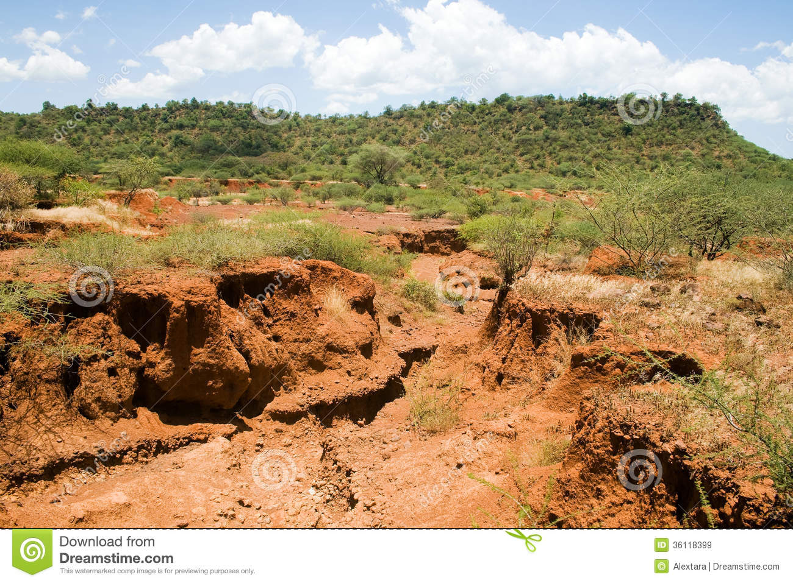
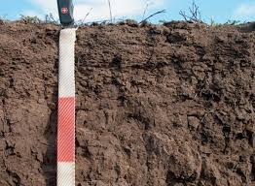
ТУПРОҚЛАРИ
Субальп ўтлоқларининг тупроқлари тўқ қўнғир тусда, альп ўтлоқлари жойлашган зонанинг тупроқлари оч қўнғир тусли қора тупроқдир. Бу тупроқларда гумус кам бўлади.
Бу минтақаларнинг табиий иқлим шароитлари, тупроғида гумус кам бўлса ҳам, ўсимликларнинг ўсиши учун жуда қулай ҳисобланади

Slide 12
Чўл ва баланд тоғ ҳудудлари табиат кўрсатгичларининг (ёз) киёсий тавсифи
Кўрсатгичлар | Чўл | Баланд тоғ
Денгиз сатхидан баландлиги, м | 50-400 | 2500-4200
Рельефи | Текис ёки уйдим-текис | Паст-баланд, кучли қияли
Тупроқ қоплами | Буз, қўнғир буз, қумликлар | Ўтлоқ тупроқ, нам, сернам
Кундузги ҳавонинг максимал ҳарорати, °С | 40-46 | 20-30
Қуёшда тупроқ юзасининг максимал харорати, °С | 32-70 | 30-50
Туннинг максимал ҳарорати | 20-30 | +2-7
Ёгин миқдори (ёз) | Йуқ | Кучли ёмғирлар, баъзан қор
Ҳаво намлиги | Паст | Юқори

Slide 13
Ёз мавсуми давомида чўл ва баланд тоғ яйловлари озуқа заҳиралари ва сувининг қиёсий тавсифи
Кўрсатгичлар | Чўл | Баланд тоғ
Асосий озуқабоп турларнинг ўсиш фазаси | Қурук ҳолатда | Ёзнинг бошланишида кукаради, шоналайди; иккинчи қисмида гуллайди ва уруг беради
Озуқа тавсифи | Озуқа аксарият куриган ўсимлик колдиклари, оз миқдорда кукат (кандим, ярим буталар) | Ширали, юқори тўйимли кукат
Нам миқдори | Фақат гигроскопик намлик | Озуқа таркибида 70- 90%
Протеин миқдори, % | 8-15 | 15-29
Клетчатка миқдори, % | 30-45 | 16-27
Ейиладиган турларнинг тўйимлилиги (озуқа бирлиги) | 30-50 | 90-100
Озуқа захираси, ц/га | 0,7-3 | 3-40
Сув билан таъминланиш и | Қудуқлар ҳисобидан, кучли минераллашган | Эриган қор, булоқ кўлмак сувлар, кам минераллашган

Slide 14
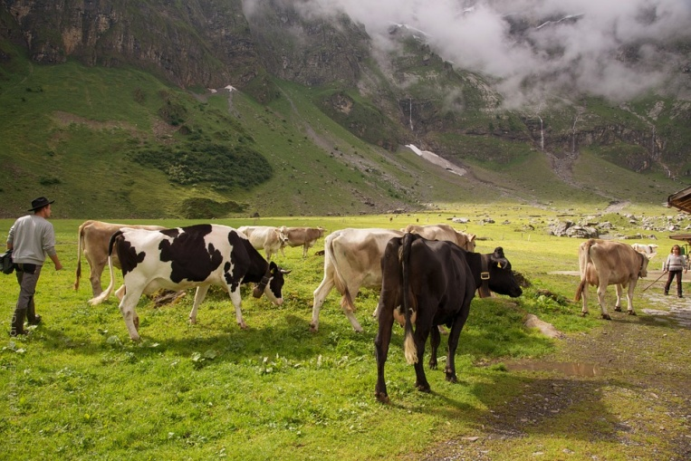
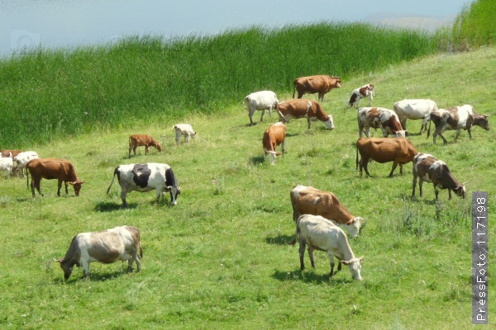
Альп ўтлоқлари
Бу ўтлоқларнинг юқори чегараси доимий музлик ва қорлар билан қопланган баланд чўққилар ҳисобланади. Шу зонанинг характерли ўсимликлари йирик ўсимликлар ва қўнғирбош ўтлар ҳисобланади. Ўсимликлар қоплами айрим жойларда жуда сийрак, бошқа жойларда жуда тиғиз бўлиши мумкин. Озуқабоп ўтлардан тўнғизсирт, ранг, айиқтовон, мушукқуйруқ, бетага, чалов каби ўтлар кўп ўсади. Ҳосилдорлиги юқори эмас, бир йилда фақат уч ой ҳайвон боқиб фойдаланиш мумкин, асосан, қўйлар ва отлар боқилади, 1 га майдондан 500-1400 килограмм орасида қуруқ ўт ҳосили олиш мумкин

Slide 15
ЭЪТИБОРИНГИЗ
УЧУН
РАХМАТ !

